Slide 1
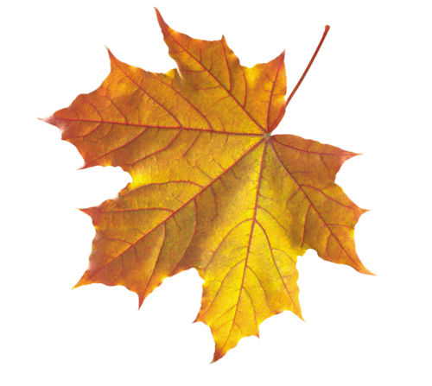
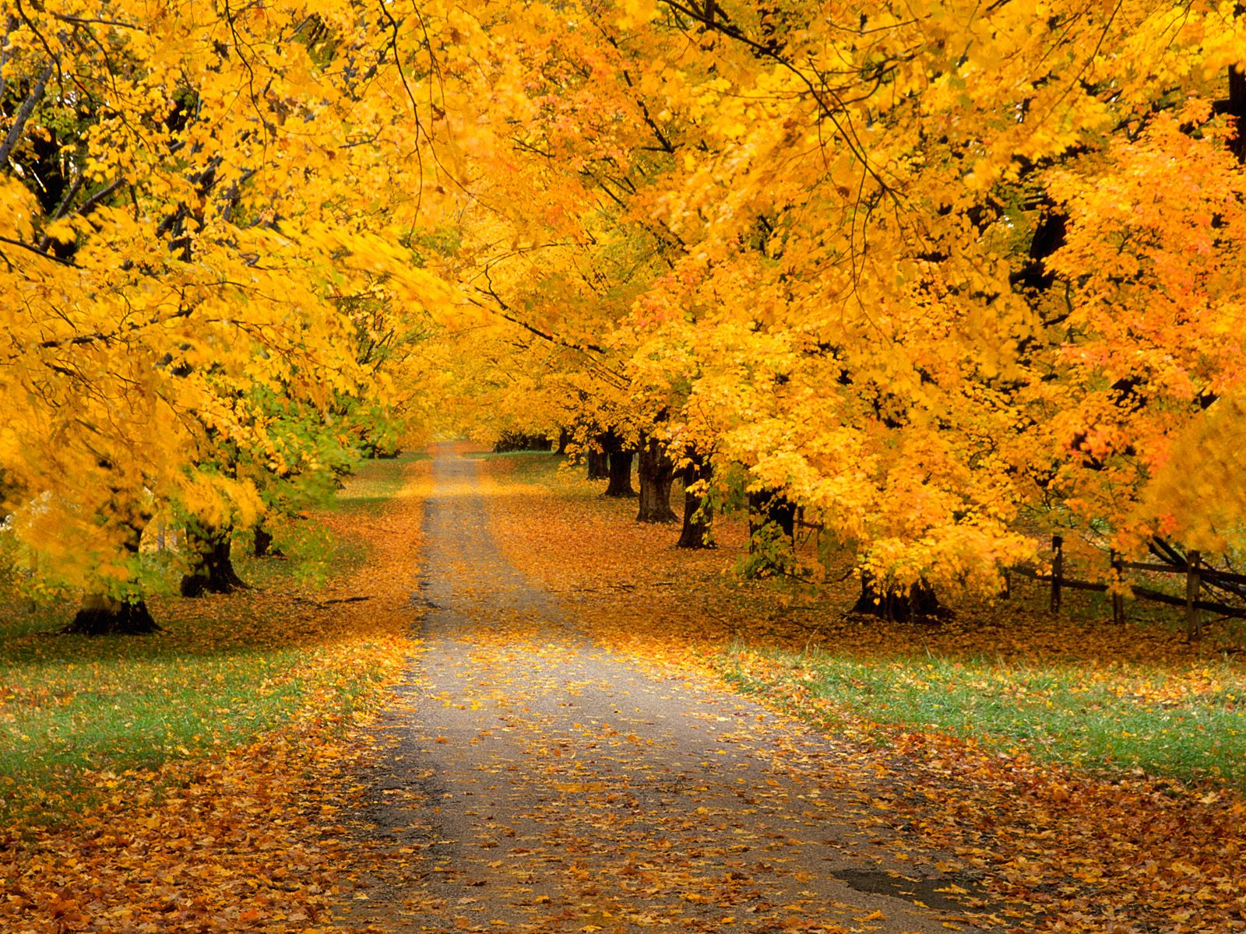
ОСЕНЬ
.

Slide 2
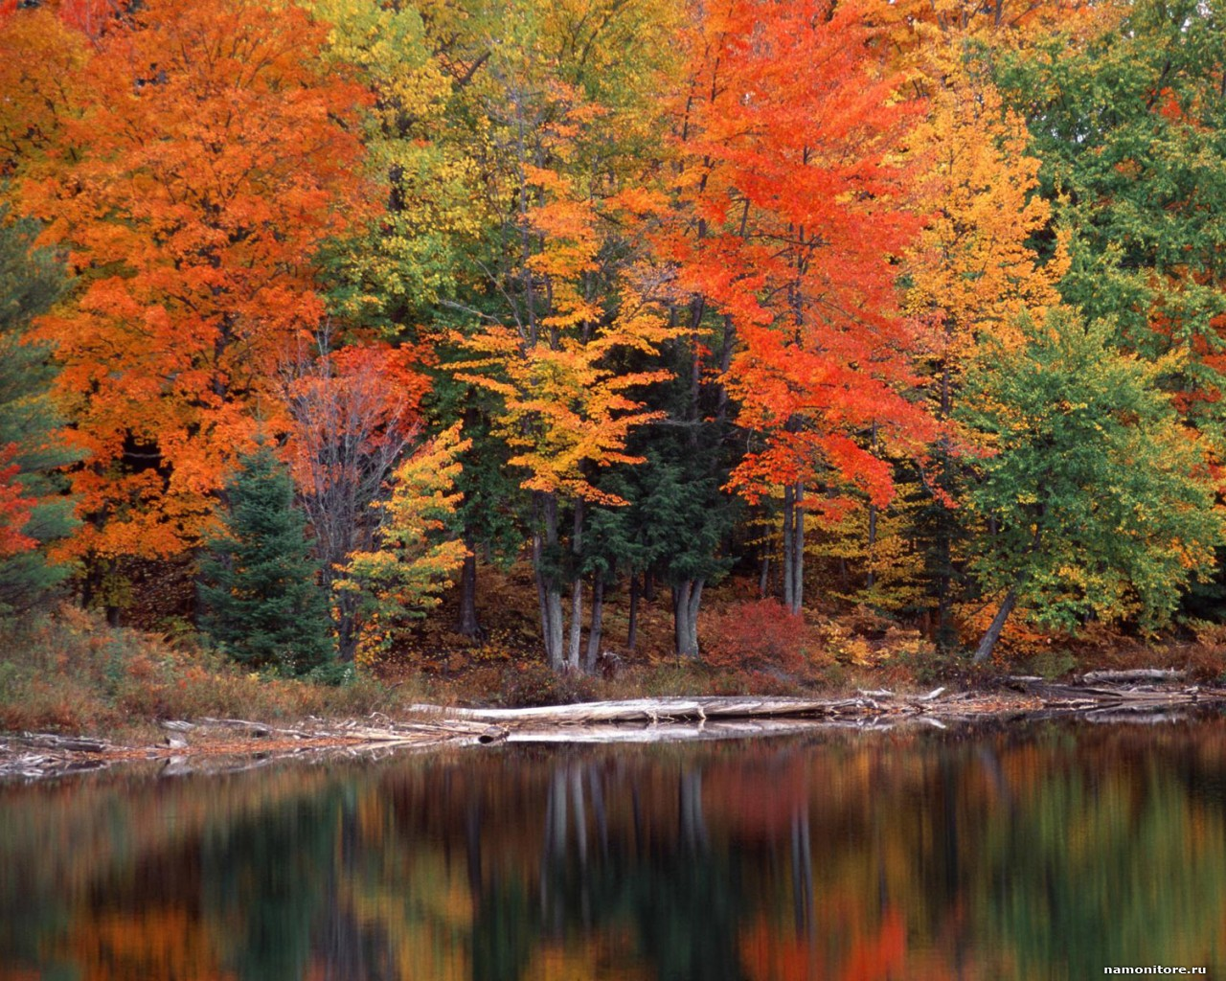

Slide 3

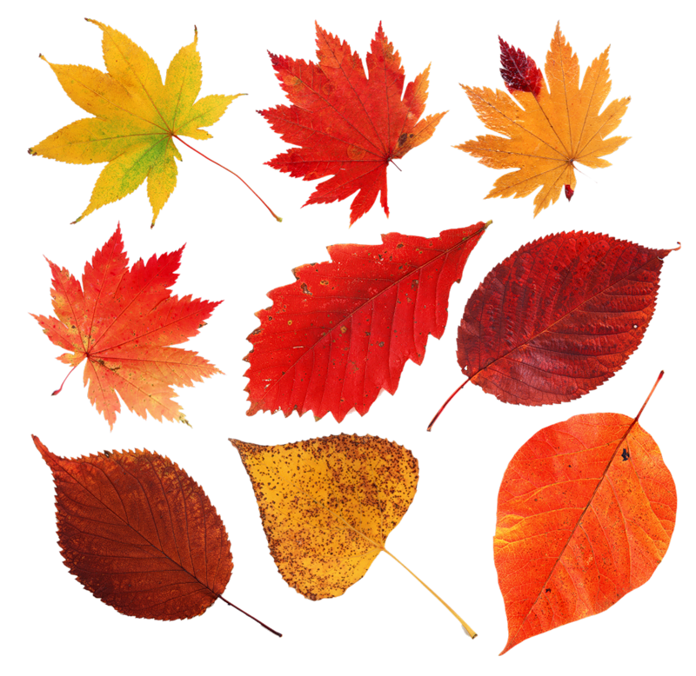

Листья меняют свой цвет потому, что с наступлением осени солнышко светит все меньше, и им не хватает солнечного цвета, чтобы оставаться зелеными.

Slide 4
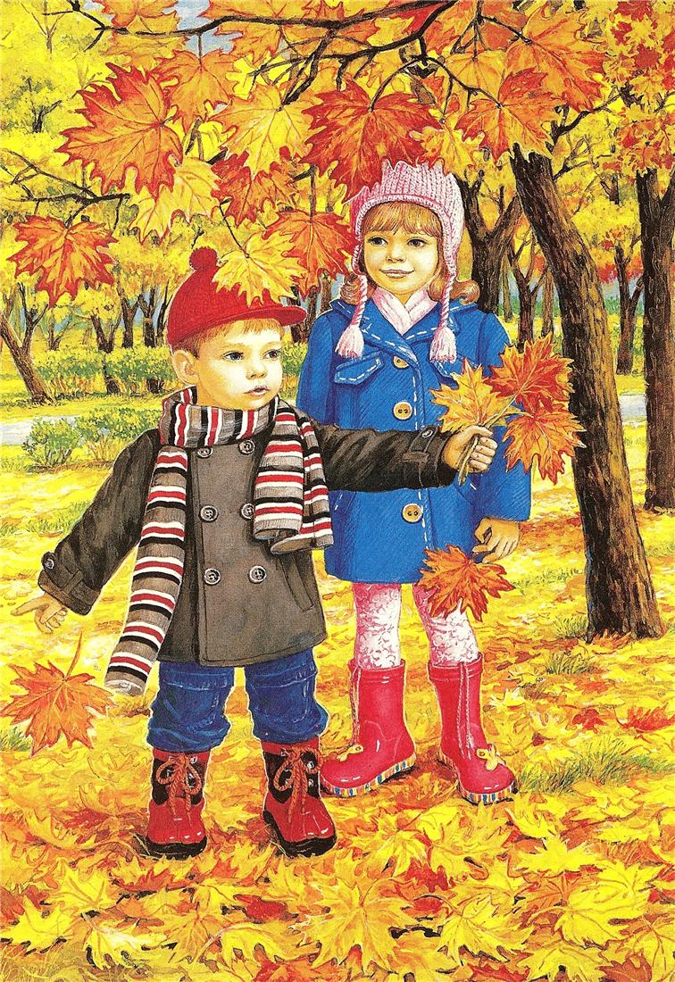
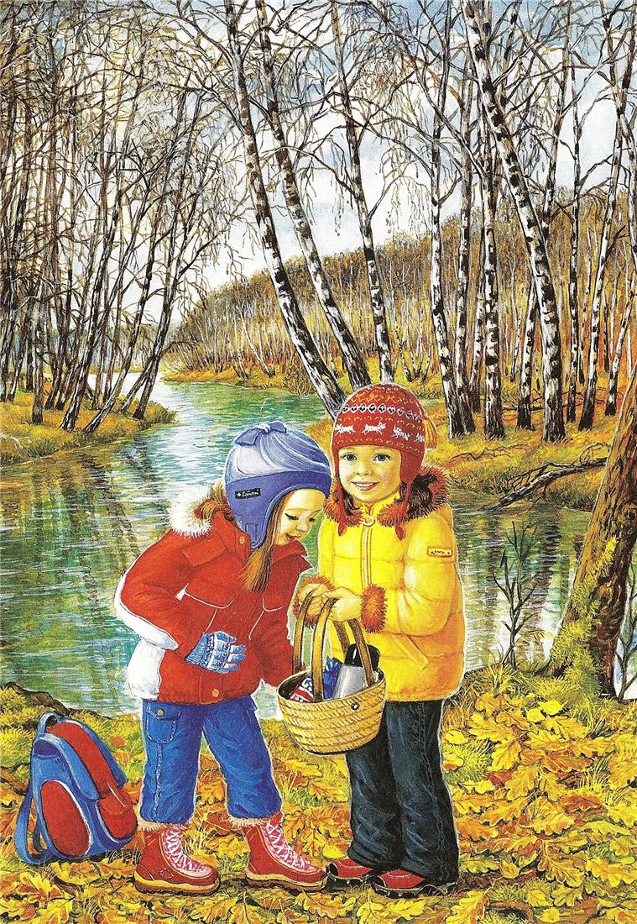
Осенью на улице начинает холодать. Люди одеваются теплее чем летом – в теплые шапки, пальто и куртки, переобуваются в ботинки и сапоги.

Slide 5
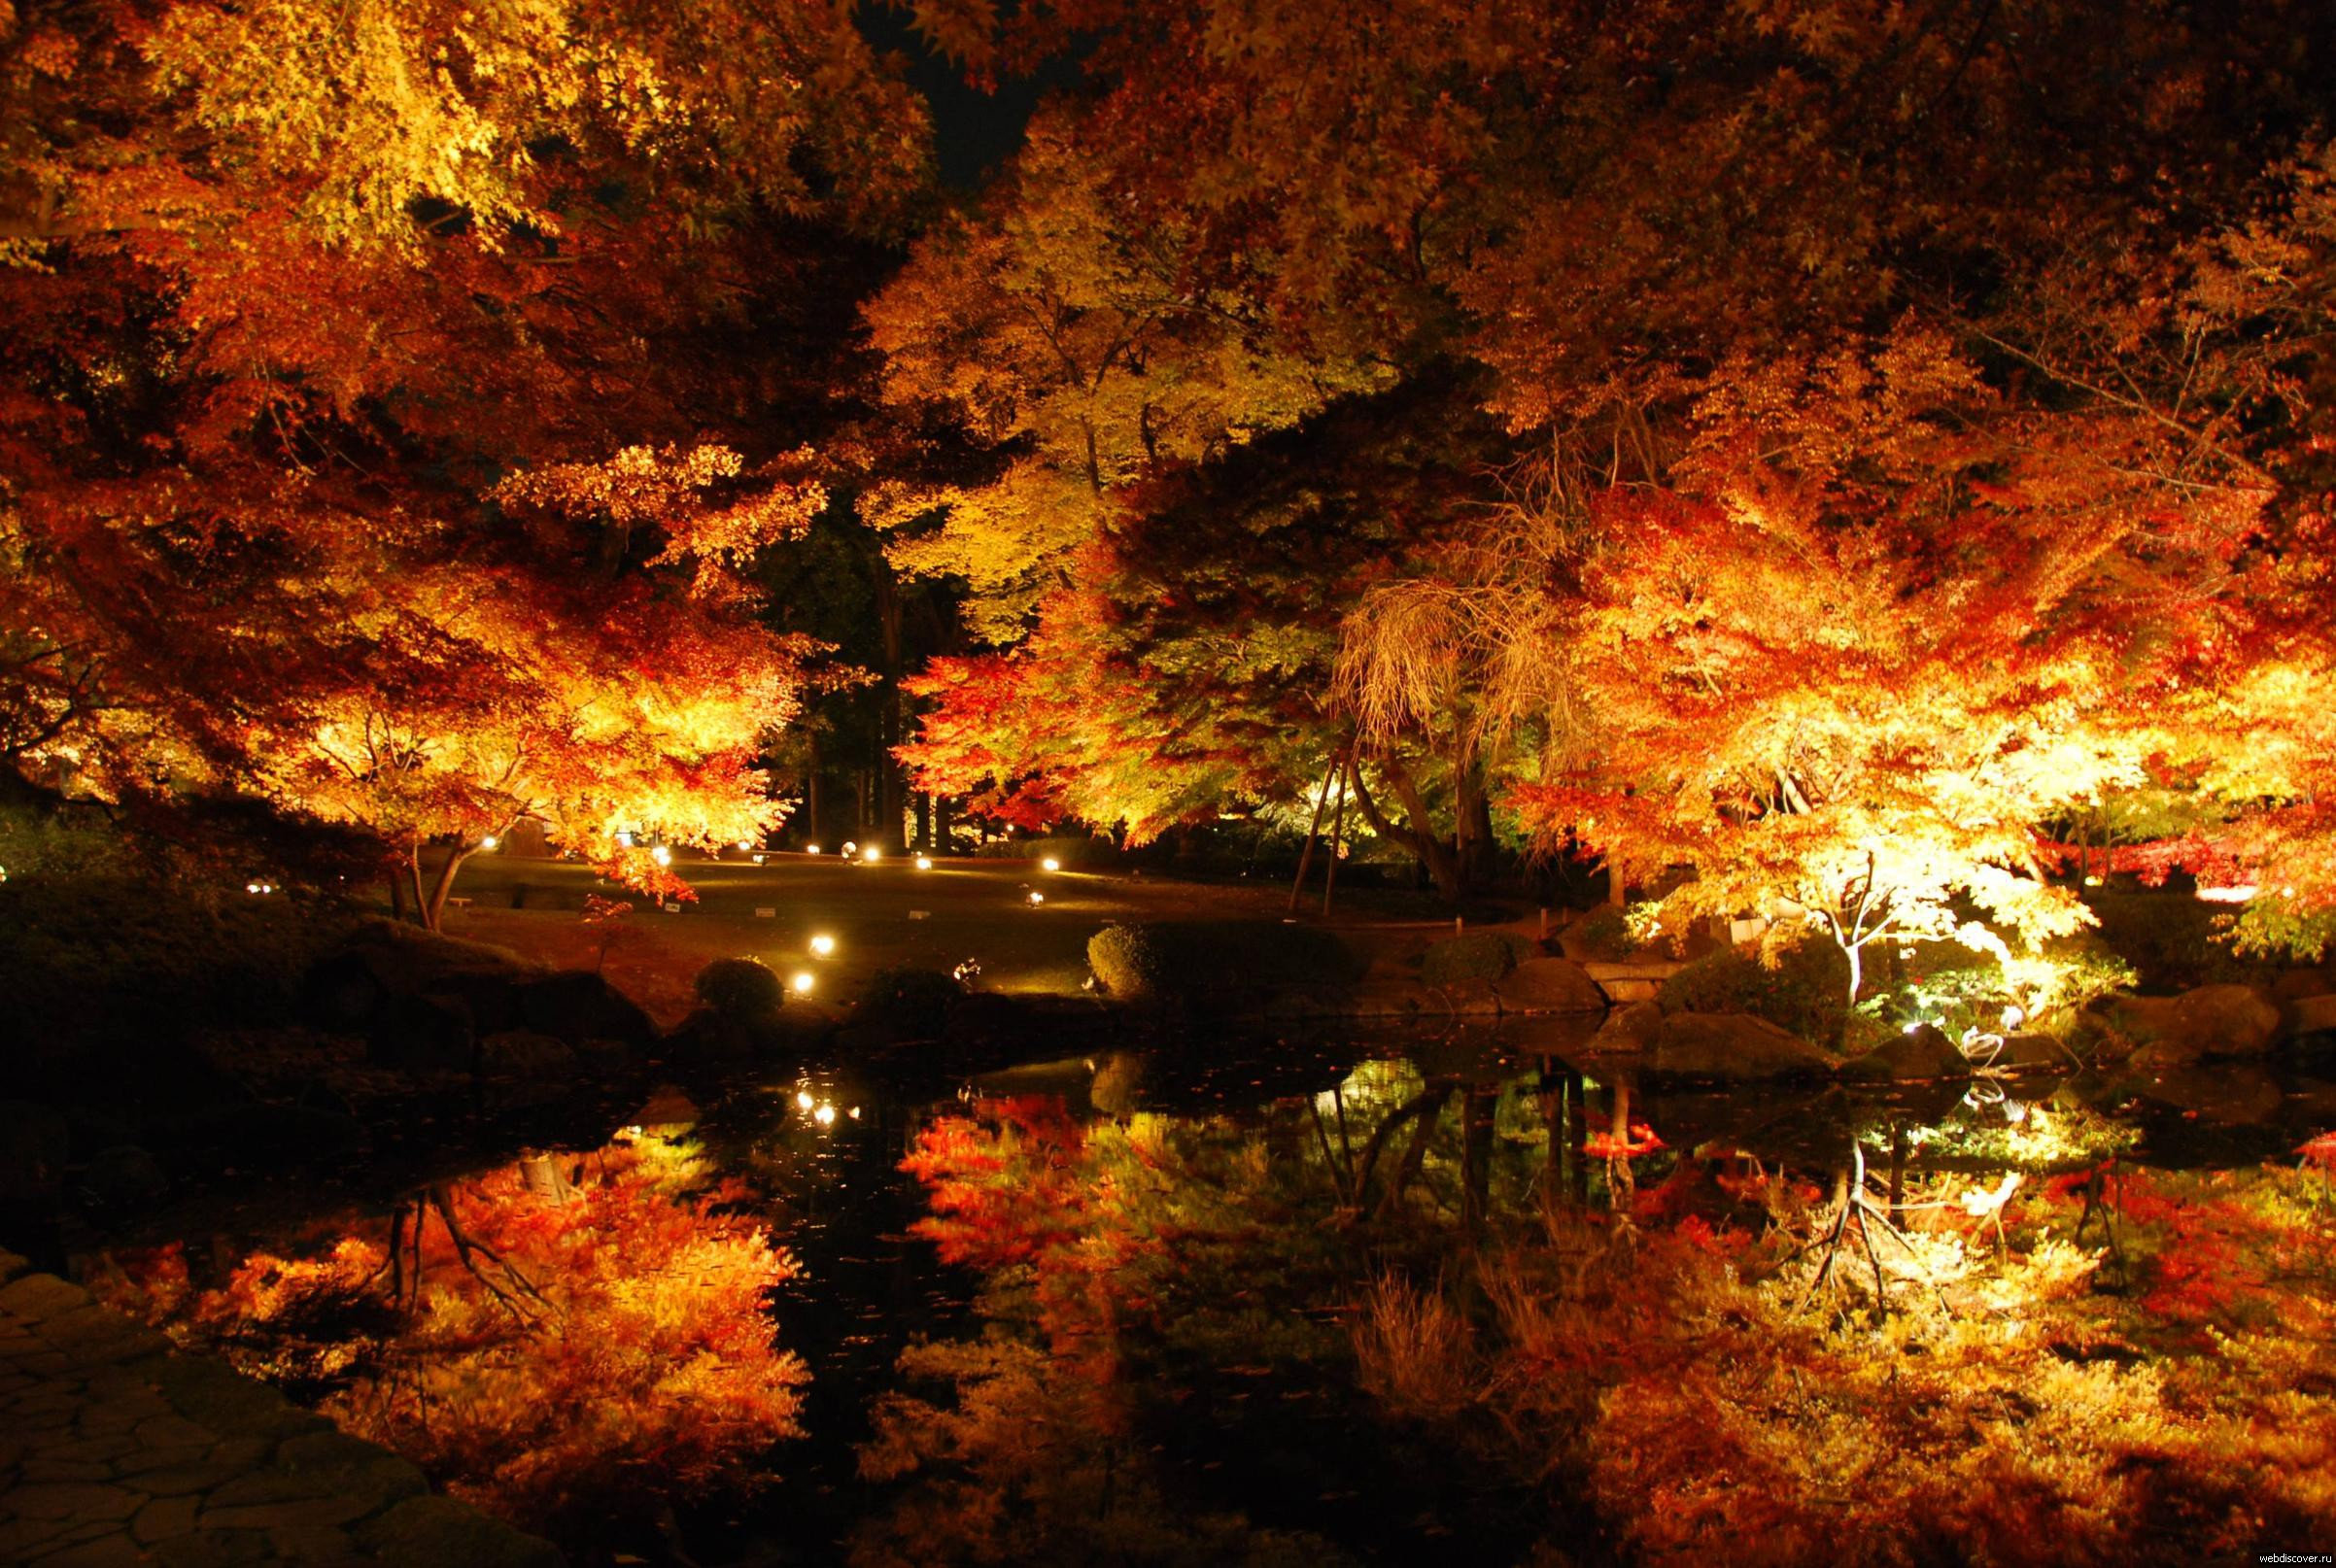
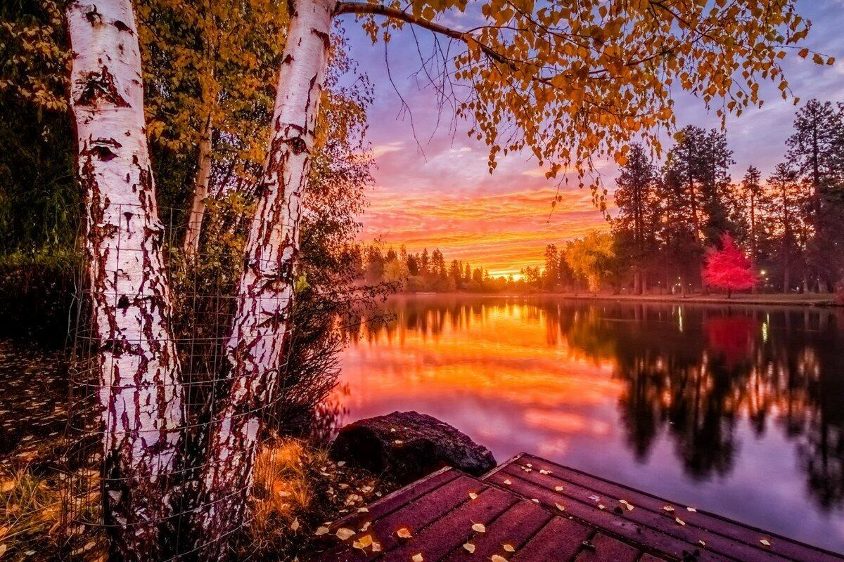
Постепенно дни становятся короче, а ночи длиннее..

Slide 6
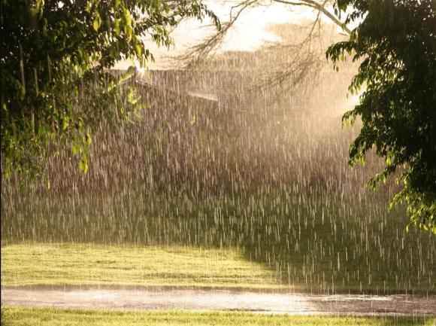
Вместе с холодами осенью начинаются дожди. Все чаще моросит осенний дождик.

Slide 7
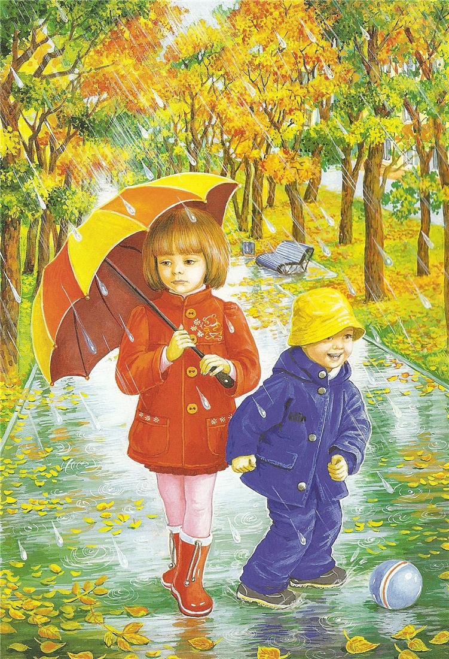
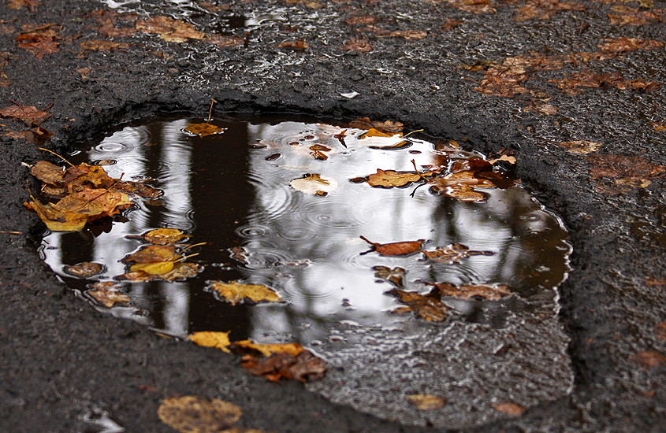
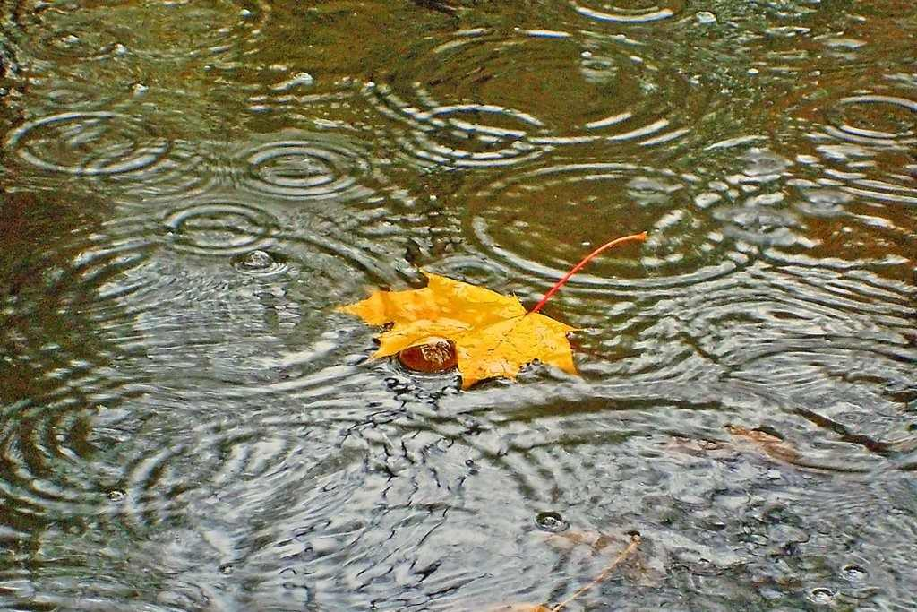
Люди ходят под зонтиками, на улице много луж.

Slide 8
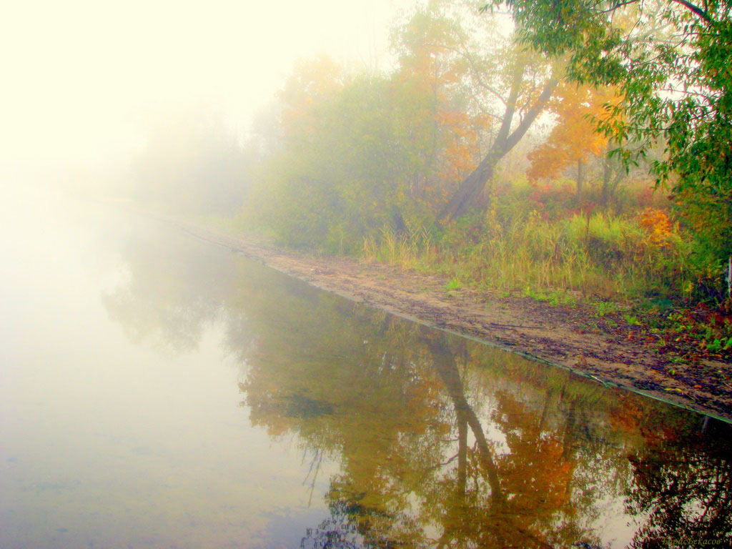
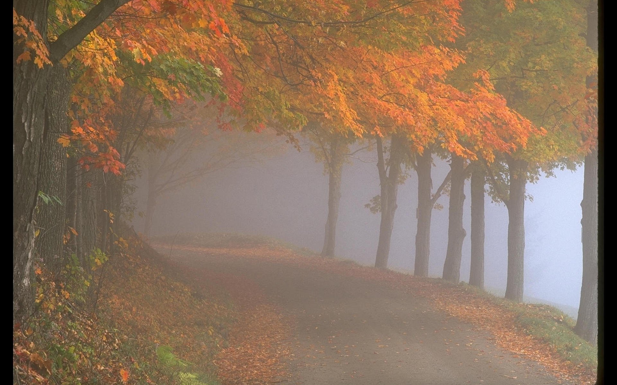
По утрам стелются туманы.

Slide 9
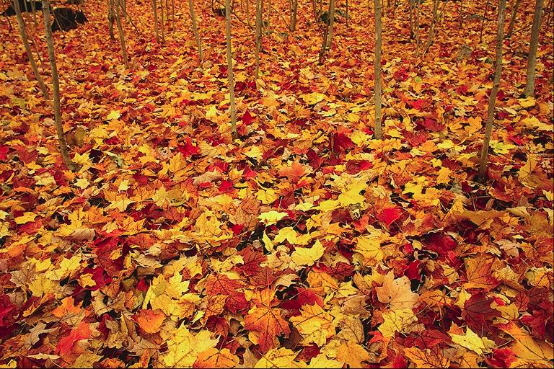
Порывы ветра срывают с деревьев желтые, багряные и лиловые листья, которые устилают землю пестрым ковром.

Slide 10
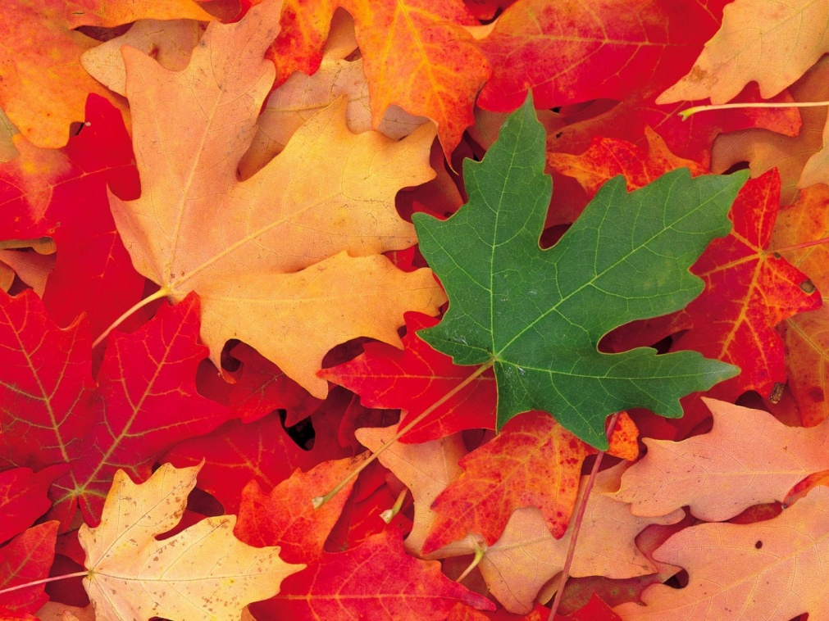
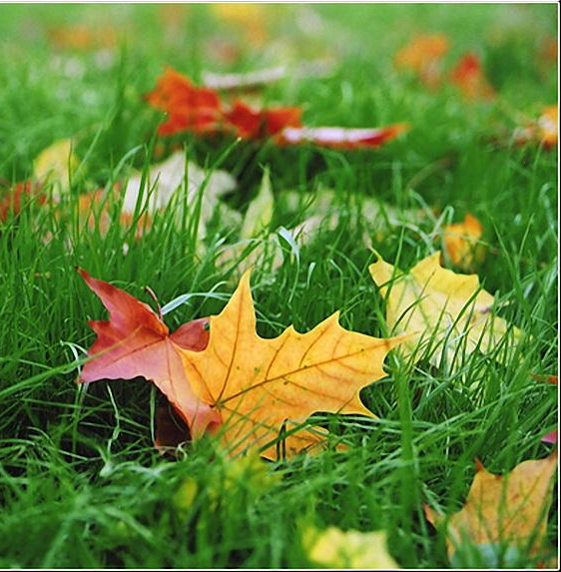
Начинается пора листопада. Листья осыпаются с деревьев и покрывают все вокруг.

Slide 11
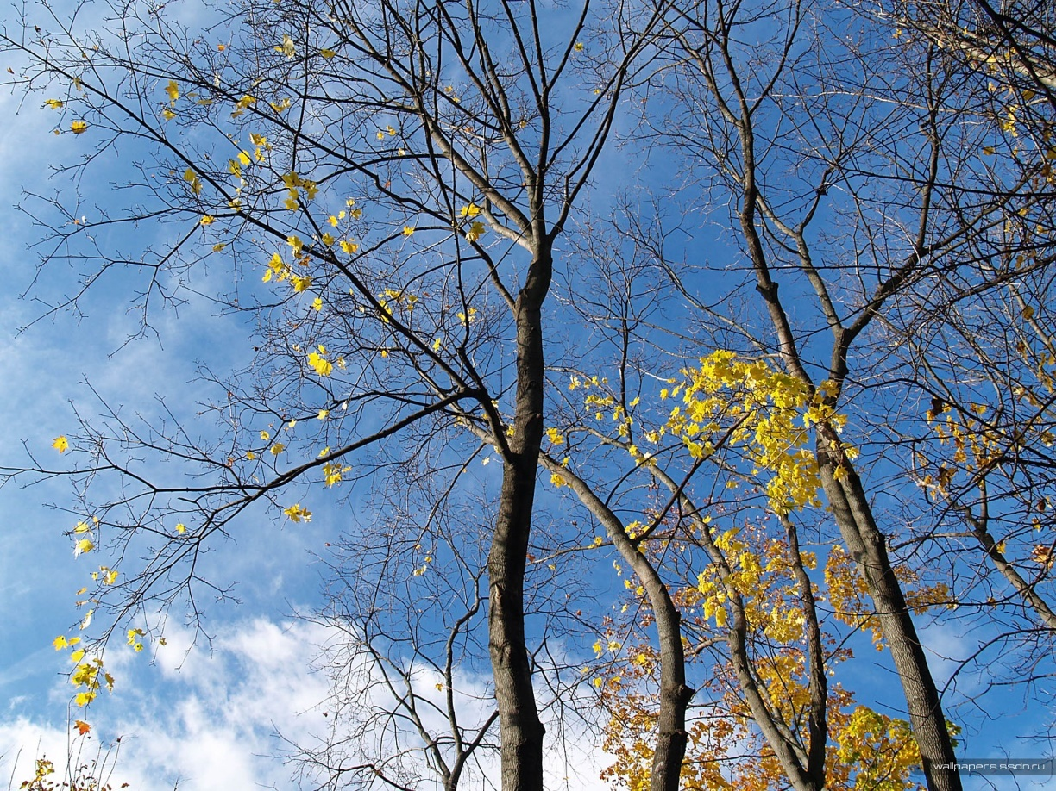
Постепенно деревья теряют все свои листья, их ветки остаются совсем голыми. Наступает поздняя осень.

Slide 12
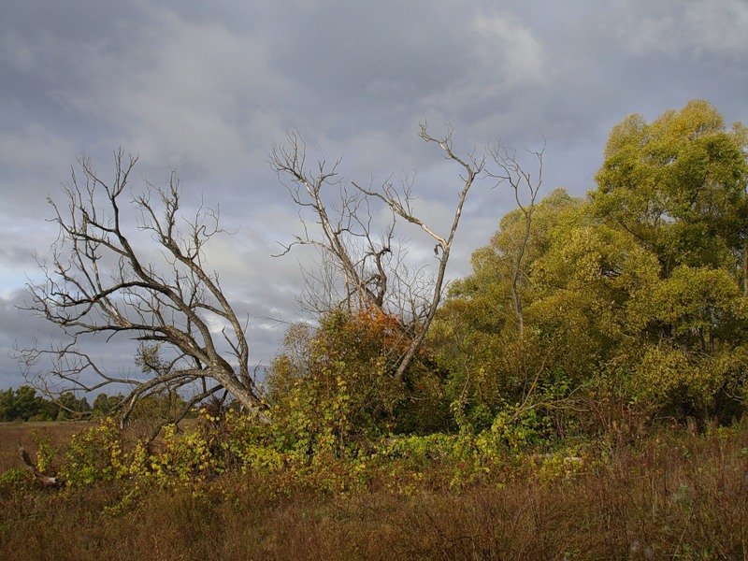
Поздней осенью солнце выглядывает редко, дни становятся пасмурными.

Slide 13
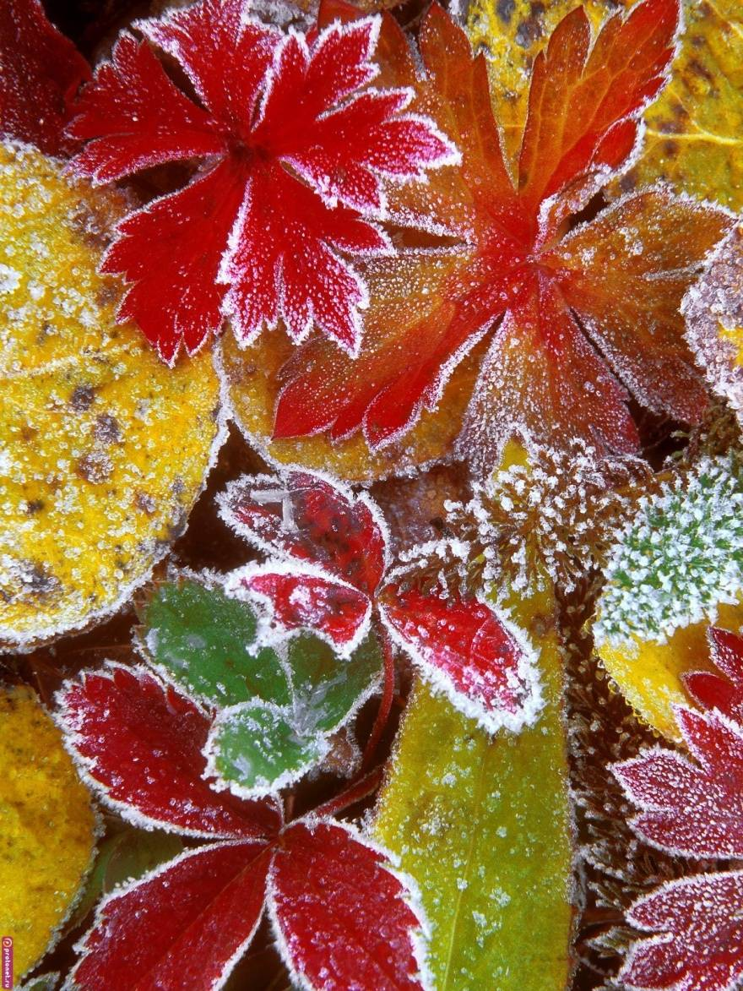
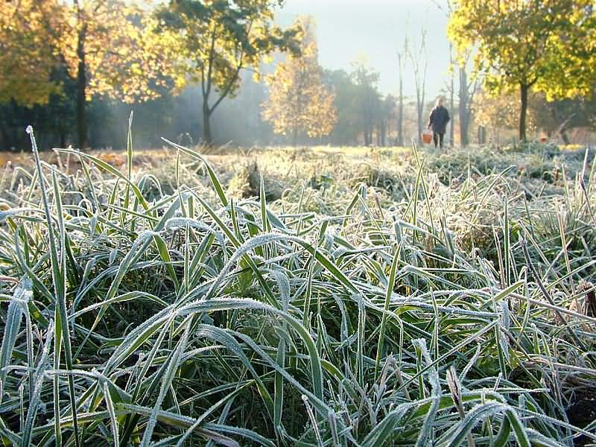
Поздней осенью становится еще холоднее. По ночам бывают заморозки - на листьях и траве появляется иней:

Slide 14
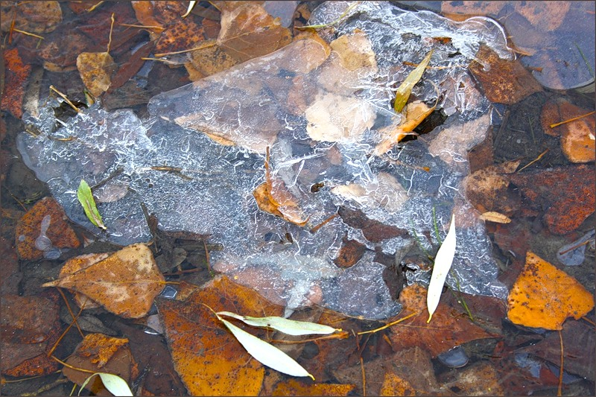
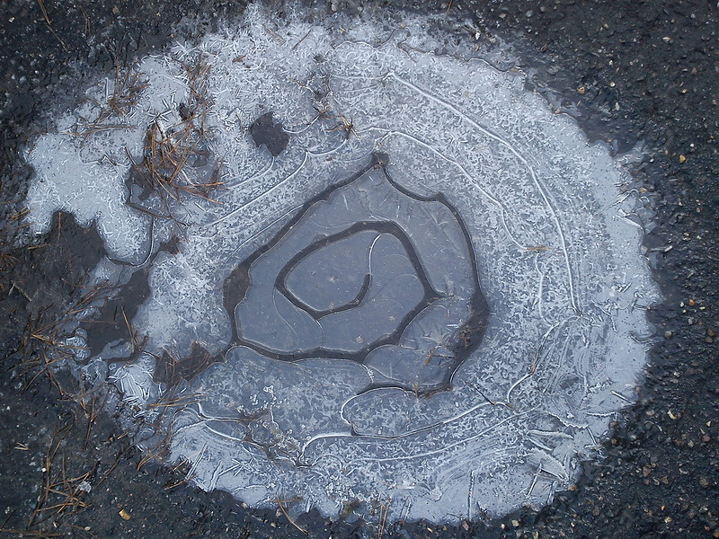
От холода замерзают лужи:

Slide 15
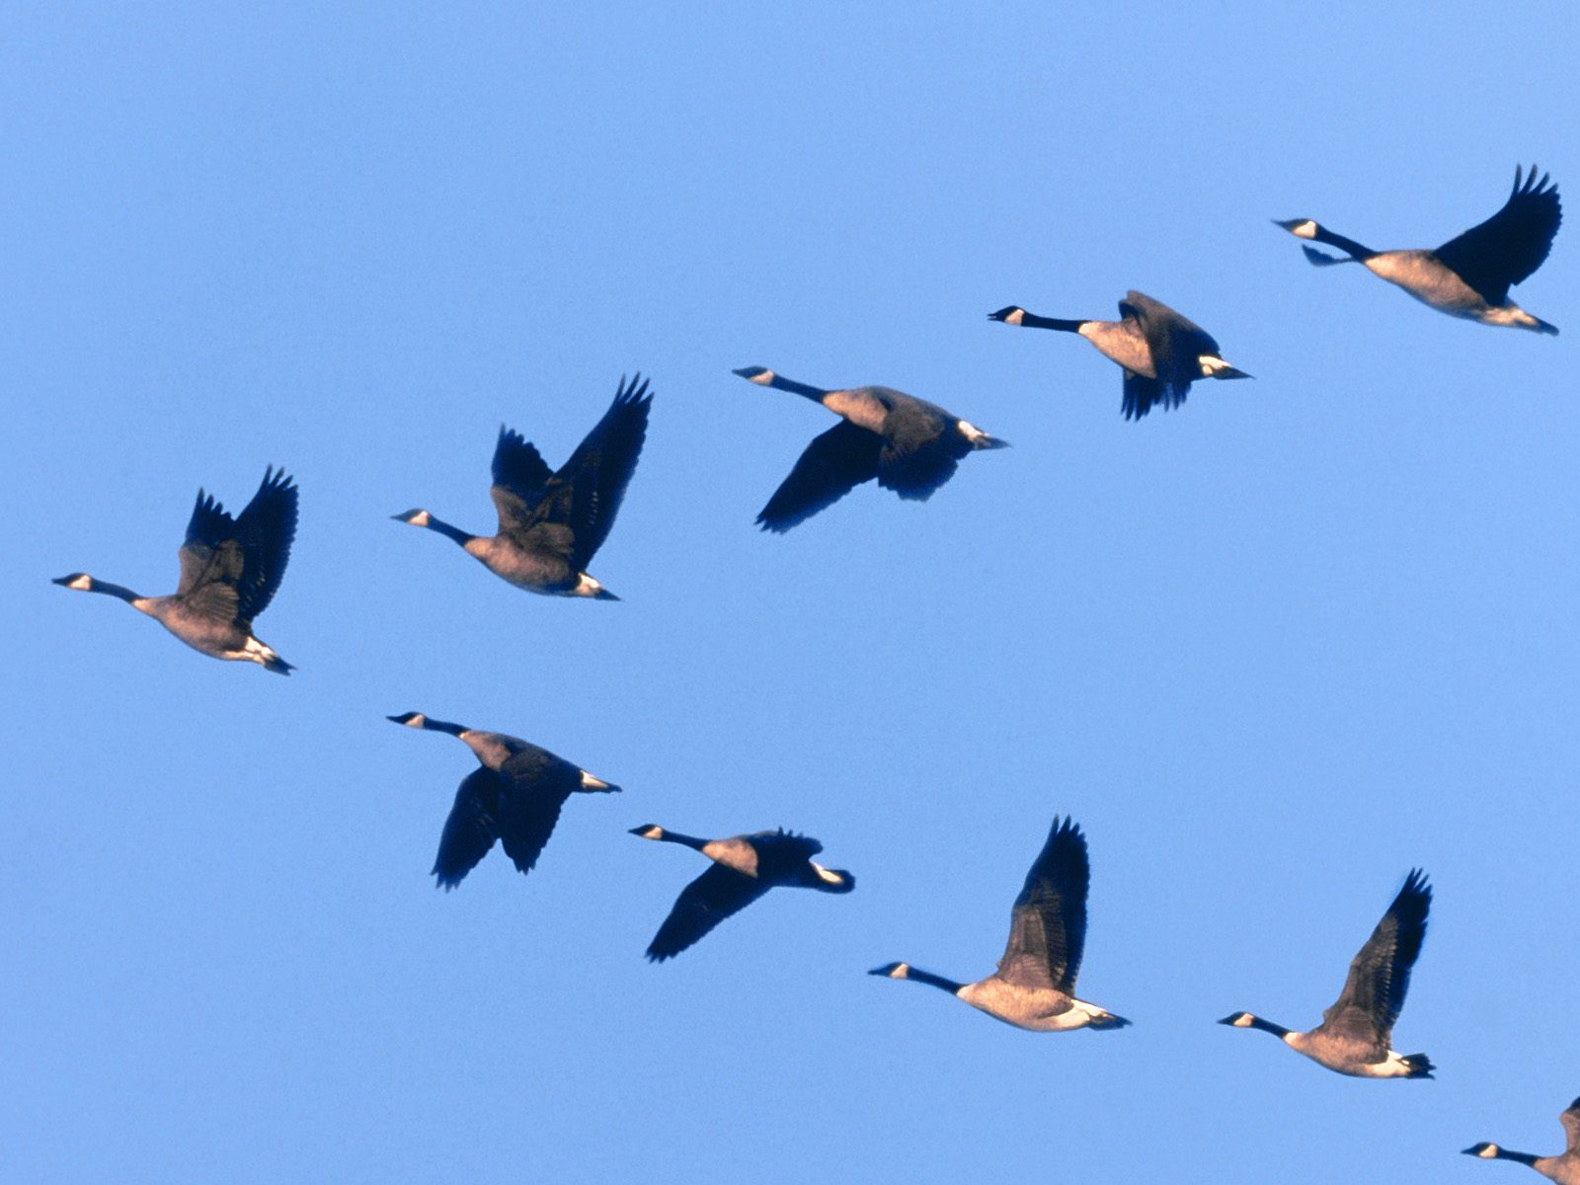
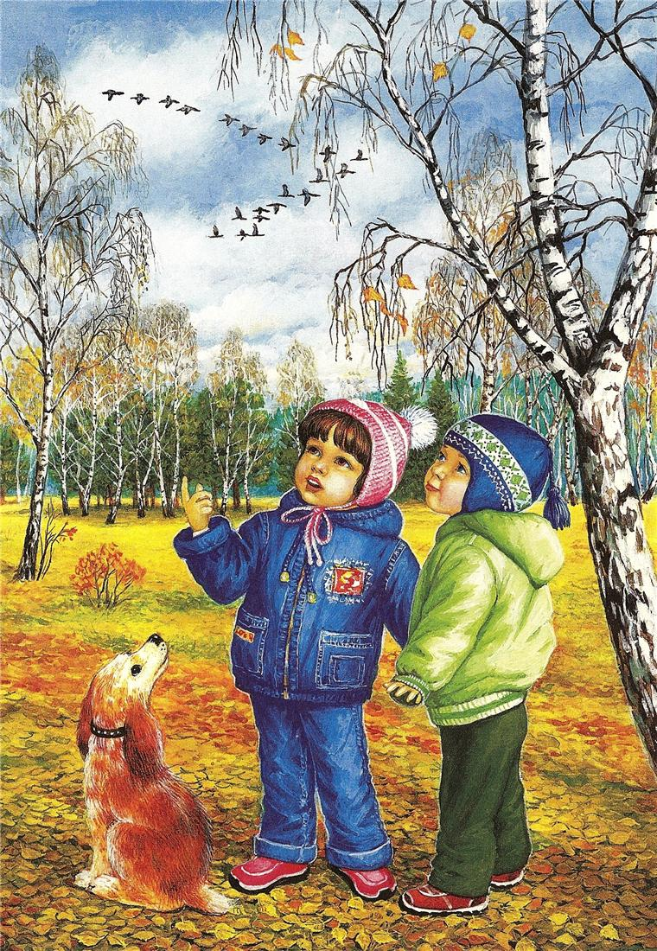
Осенью многие птицы улетают на юг – в теплые страны. Они улетают потому, что осенью и зимой очень холодно, птицам нечего есть – исчезают насекомые и растения - трава и листья деревьев.

Slide 16

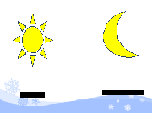
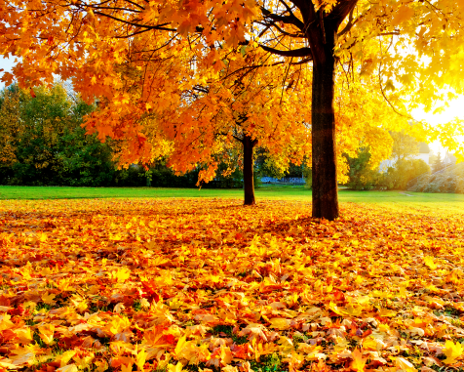
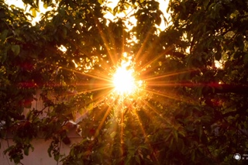
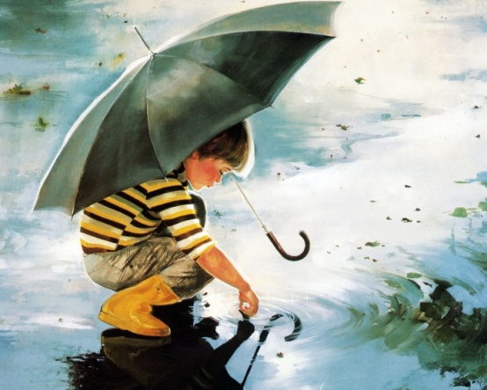
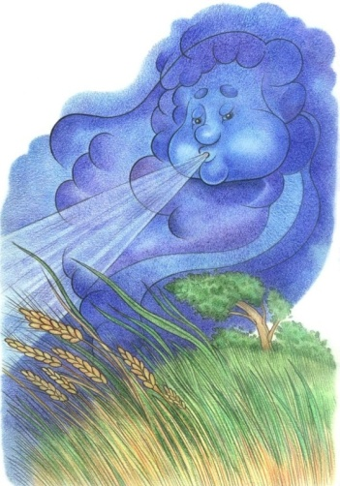
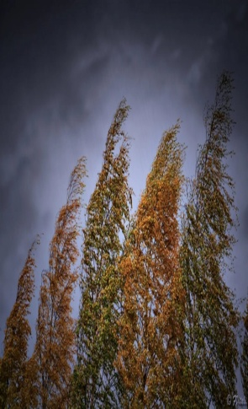

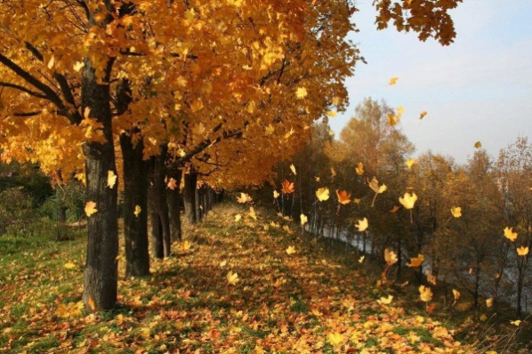
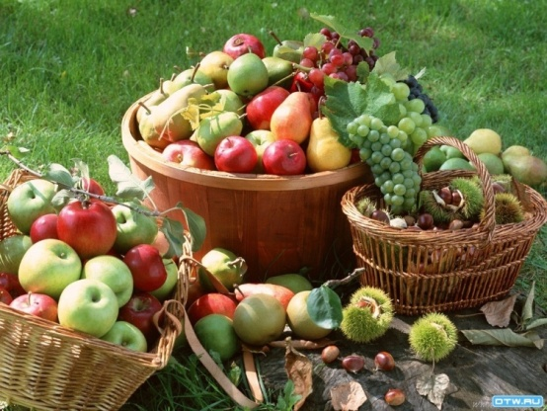


Slide 17
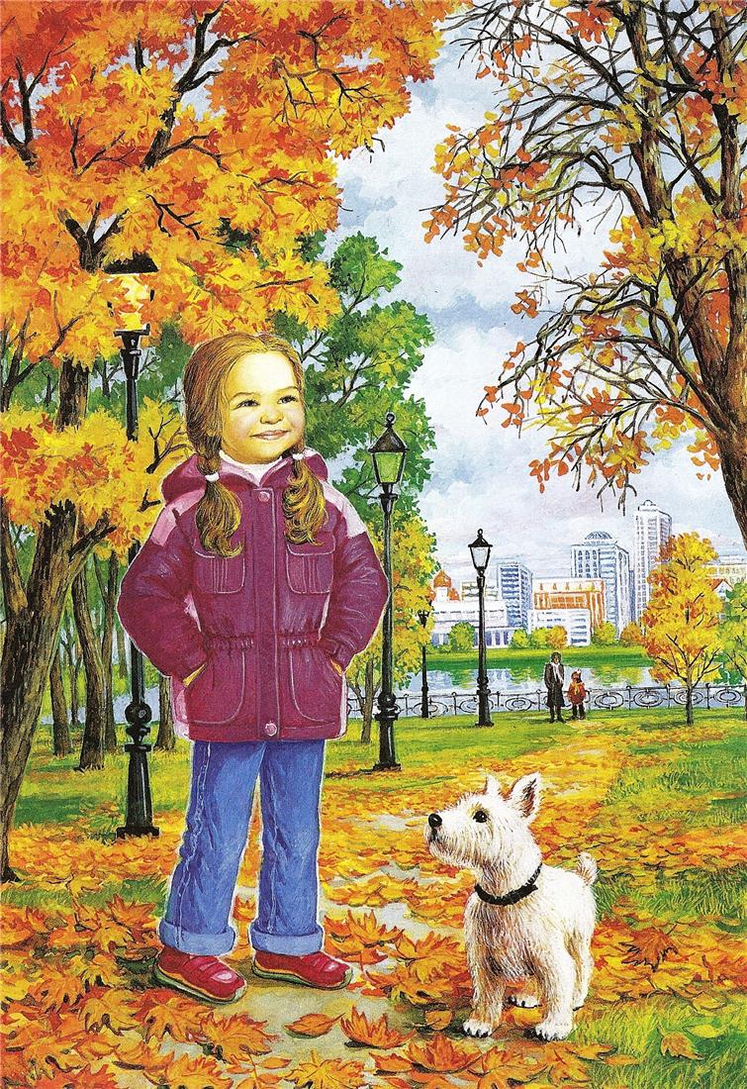
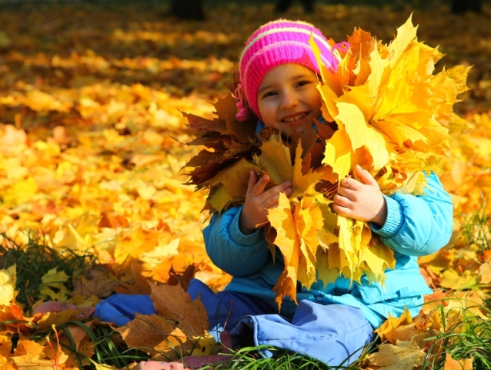
Осень - очень красивое время года!

